Slide 1

Implementace CSR
Motivace ke společensky odpovědnému chování
Tvorba CSR koncepce
Implementační rámec
Ing. Pavel Adámek, Ph.D.
adamek@opf.slu.cz
Katedra podnikové ekonomiky a managementu

Slide 2

Analýzy současného stavu CSR
Neexistuje v současnosti jedna univerzální metoda pro implementování CSR aktivit, protože každá firma má své specifika a okolnosti, které ji různými způsoby ovlivňují.
Každý individuální přístup se bude lišit v pohledu jak konkrétně implementovat CSR. Spousta firem již částečné přístupy odpovědnosti využívá a toto může být výchozím bodem pro celopodnikovou aplikovatelnou úroveň.
CSR může být zaváděno postupně se zaměřením na konkrétní priority v souladu s časovým harmonogramem.
Alternativně lze využít více komplexní a systematický přístup v pojetí celopodnikové strategie CSR.
Společenská odpovědnost podniku musí být začleněna do jádra firmy v rámci rozhodovacích procesů, strategie a konkrétních činností.
Každé implementaci musí předcházet analýzy současného stavu CSR ve firmě - zpravidla se provádí audit CSR aktivit.

Slide 3
Motivace organizace ke společensky odpovědnému chování
CSR a ziskovost
CSR a loajalita zákazníků
CSR a motivace zaměstnanců
CSR a image firmy
CSR a dostupnost kapitálu
Existuje řada motivů, které ženou organizace vpřed.
Vybrané hlavní motivační faktory:

Slide 4
Počáteční cesta by měla začít pomoci dialogu se všemi zúčastněnými subjekty. Dialog by měl být neustále podporován ve všech fázích výstavby, jak při návrhu přes realizaci a také po dokončení.
Je možné identifikovat základní všeobecná východiska a startovní body pro využití CSR:
  zahájit dialog zúčastněných stran,
  mít dlouhodobý výhled (horizont uplatnění),
  identifikovat části podnikových cílů, přístupů, které již využívají CSR,
  stanovování stručných vyjádření hodnot, cílů, které se dají splnit za určitou dobu a jsou reálně proveditelné,
  zapojit se do života místní komunity a být transparentní,
  pravidelné reportování o CSR a také, které oblasti se budou dále řešit,
  zvážit svou reputaci s místní samosprávou, zákazníky a médii.
Počátek přemýšlení
o společenské odpovědnosti
Vhodně navržený implementační rámec CSR integruje ekonomické, sociální a environmentální oblasti skrze celou firmu – od první linie (reprezentuje vlastníky) až po dodavatelsko-odběratelské řetězce partnerů – vše souvisí s efektivním corporate governance.

Slide 5
Nutno si ujasnit a realizovat:
  CSR audit
  Analýza obchodních praktik, environmentální praxe a zapojení komunity
  Využití benchmarkingu (osvědčené postupy úspěšných firem)
  Pochopení proč CSR implementovat
  Vysvětlení CSR stakeholderům
  Kontrola realizovaných milníků v procesu
Počátek přemýšlení
o společenské odpovědnosti
Při přípravě a realizaci CSR projektů nemusí firma okamžitě pokrýt všechny oblasti CSR.

Slide 6
Strategie v oblasti CSR je však nezbytná k tomu, aby tyto aktivity nepomáhaly pouze společenským problémům, ale aby sledovaly komerční cíle jednotlivých firem.
Pro firmy není v prvopočátku potřeba vypracovávat příliš složité strategie, je vhodnější začít postupně a neustále je vylepšovat.
Firmy by měly zvážit, na které oblasti se chtějí zaměřit, např. zda se jedná o oblast programů pro zaměstnance, aktivity pro zákazníky, snižování dopadů na životní prostředí nebo firemní dárcovství či dobrovolnictví.
V každé z těchto oblastí může zvolit priority, na které se zaměří v následujícím období.
Dalším postupem je stanovení cílů, kterých chtějí v rámci CSR dosáhnout a na jejich postupném plnění.
Zpětně pak např. každoročně informují své stakeholdery o svých postupech v dosahování cílů formou např. pravidelného reportingu CSR aktivit.
Počátek přemýšlení
o společenské odpovědnosti
Velmi často může být efektivnější definovat priority a věnovat se těm, které mají vztah k individuálním podnikatelským cílům firmy.
Pokud tedy s CSR aktivitami firma začíná, je vhodnější začít s menšími projekty, které budou mít přímou návaznost na firemní činnost.

Slide 7
V počátečních úvahách o zavedení konceptu MSP by se firmy měly zaměřit na tři základní oblasti :
  rovina standardů ve firmě (kodexy, pravidla, hodnoty a krédo firmy, výkonnost a její měřitelnost apod.),
  rovina zavádění principů CSR do každodenní praxe firmy (vztah k zaměstnancům, bezpečnost práce, kvalitní produkty, férový přístup k zákazníkům, úsporná opatření apod.),
  rovina vztahu firmy ke svým stakeholderů (ke všem skupinám jak primárním, tak i sekundárním).
Např. pokud jsou prioritou firmy zaměstnanci, může začít tím, že zaměstnancům nabídne speciální podmínky pro matky či otce s dětmi a kombinace flexibilnějších pracovních úvazků.
Vhodné může také být zapojení zaměstnanců do firemního dobrovolnictví ve prospěch neziskových projektů. Tím se zvýší motivace zaměstnanců a zároveň se může, v dané komunitě lépe dařit, čímž si firmy vylepší podmínky v rámci svého působiště.
Počátek přemýšlení
o společenské odpovědnosti

Slide 8
Pro každou firmu je důležitá kvalita vztahů s partnery, jako jsou okolní podniky, místní neziskové organizace, místní samospráva a média.
Menší firmy jsou často velice úspěšné v nastavení kvalitních vztahů na všech místních úrovních díky tomu, že jejich podnikání je zároveň viditelnou součástí okolní komunity.
Podnik se také může zaměřit na ochranu životního prostředí např. šetření energií, prevence znečišťování prostředí nebo minimalizace a recyklace odpadů může podniku přinést nejen úsporu nákladů, ale i větší provozuschopnost. Tato opatření opět mohou zlepšit vztahy s komunitou, regulátory a samosprávou a mohou přivést nové zákazníky, zejména ty, kteří se zajímají o ekologicky šetrné produkty a podniky.
Komplexní CSR přístup může být přidanou hodnotou k běžnému podnikatelskému působení a novým modelem uvažování o podnikatelských aktivitách firmy. CSR zpravidla bývá i investicí do dlouhodobé finanční a společenské udržitelnosti firmy, což v současném ekonomickém krizovém vývoji hraje velkou důležitost a také může být formou určité konkurenční výhody
Počátek přemýšlení
o společenské odpovědnosti
CSR strategie jsou stanoveny s ohledem na cíle dle vymezených priorit v jednotlivých oblastech CSR.
Poté by mělo následovat zhodnocení startovní situace (je možné provést audit všech oblastí), stanovit si benchmarkingové kritéria (např. srovnávací hodnocení), jak si firma v současnosti vede a na základě těchto informací si stanovit cíle na další období.

Slide 9
Nutno vytvořit odpovědi a rámec pro oblasti:
Zjištění hlavních motivačních faktorů pro tvorbu CSR koncepce
Identifikace klíčových CSR vizí organizace
Zhodnocení současného stavu CSR v organizaci
Vnitřní analýza – sebehodnocení
Analýza vnějšího okolí
Stakeholdeři (identifikace a určení klíčových)
Stanovení hlavních témat CSR a cílů
Vytvoření akčního plánu CSR aktivit
Návrh způsobu monitorování výsledků realizovaných CSR aktivit
Reportování
Tvorba CSR koncepce v organizaci
Proces má čtyři hlavní části, kdy se kladou základní otázky:
Proč chceme CSR?
Jaké chceme CSR?
Jak vypadá dnešní CSR?
Jak má vypadat CSR v organizaci?

Slide 10
Vnitřní analýza
Firma hodnotí aktuální pozici, ve které se momentálně nachází v rámci konceptu společenské odpovědnosti.
Důkladné sebehodnocení přináší porozumění současnému stavu CSR v podniku, inspiruje k dalším aktivitám a motivuje k dosažení systematického přístupu k CSR.
V rámci vnitřní analýzy bychom se měli zaměřit na následující záležitosti:
  zákonné požadavky v oblasti životního prostředí, péče o zaměstnance, zákaznického servisu apod.
  současné CSR činnosti podniku a způsob měření jejich výkonu,
  prostředky ke komunikaci CSR,
  vynaložené finanční zdroje a interní kapacity,
  přehled současných firemních politik a dokumentů,
  specifika spojená s předmětem podnikání a z něj vyplývající klíčová CSR témata, která mají nebo by mohla mít vliv na podnik,
  očekávané přínosy odpovědného chování pro podnik.
Analýza současného stavu CSR ve firmě
Vyžaduje posun pohledu na společenskou roli firmy z úrovně „profit only“ k širšímu pohledu v kontextu „people, planet, profit“.

Slide 11
Vnitřní analýza
Sebehodnocení firmy v rámci vnitřní analýzy v konkrétních oblastech:
1. CSR strategie - firemní hodnoty a poslání, CSR strategie, cíle CSR, zapojení stakeholderů, personální a finanční zajištění, normy a standardy a také komunikace CSR;
2. Trh – klienti, dodavatelé, reklama a marketing;
3. Pracovní prostředí – zapojení zaměstnanců, nefinanční benefity, podpora propouštěných zaměstnanců, rovné příležitosti, podpora místní komunity, komunikace;
4. Životní prostředí – environmentální politika, produkty a balení, nakupování, odpad a recyklace, energie, voda, pohonné hmoty;
5. Místní komunita – podpora místní komunity, zapojení stakeholderů, spolupráce se školami a dalšími organizacemi.
Analýza současného stavu CSR ve firmě
Firma nefunguje jako izolovaný subjekt, ale je přímou součástí svého prostřední.
Hodnocení činnosti firmy jejím okolím může mít vliv na komerční úspěšnost firmy.

Slide 12
Vnější analýza
Po analýze vnitřního prostředí přichází na řadu rozbor vnějšího okolí firmy, konkrétně se provádí:
  zákonné požadavky (dodržování všech zákonných požadavků v oblasti péče o zaměstnance, ŽP, zákaznický servis),
  určení možných externích podnětů (např. globalizace, vstup na mezinárodní trhy, nové zákony, technologický rozvoj),
  srovnání výkonnosti s nejlepší praxí v oboru (např. benchmarking, studie proveditelnosti),
  průzkum konkurence - průzkum CSR aktivit a nástrojů konkurence,
  angažovanost organizace – asociace, CSR programy, soutěže, standardy atd.
Analýza současného stavu CSR ve firmě
Při samotném provedení analýzy současného stavu CSR ve firmě doporučujeme nejprve zohlednit např. předmět činnosti, klientskou orientaci, kulturu organizace, očekávané přínosy a image organizace.

Slide 13
Závazek managementu - stádium charakteristické vlastním přesvědčením vrcholného vedení podniku o nutnosti formulace a zavádění etických principů. Jsou vyděleny zdroje pro tyto iniciativy a je ustanoven pracovní tým CSR.
Určení klíčových stakeholders - podstoupení všech kroků k identifikaci a dialogu se stakeholders.
Stanovení hodnot a principů - ve chvíli, kdy podnik disponuje informacemi ohledně zájmu a hodnot jednotlivých stakeholders, může stanovit nejvýznamnější hodnoty a formulovat je do jasného sdělení, které je interně i externě vysíláno.
Analýza současného stavu - analýza sestává z vnitřního hodnocení a hodnocení okolí. Firma tak zjišťuje, jaké je její postavení vzhledem k CSR.
Stanovení cílů - hodnoty určené firmou jako nejdůležitější tvoří rámec, v němž jsou stanoveny cíle, jichž se bude snažit dosahovat.
Implementace CSR
Souhrn a charakteristika jednotlivých 10 kroků - přehled:

Slide 14
Akční plán - stanovení akčního plánu spočívá
ve specifikaci aktivit, které povedou k naplňování stanovených cílů.
Implementace - v tomto stádiu firma přistupuje
k vlastnímu zavádění dle akčního plánu.
Monitorování - hodnocení výkonu prostřednictvím kvantitativních i kvalitativních indikátorů.
Reportování - vytvoření a zveřejnění celkového reportu ohledně výkonu CSR podnikem a plnění stanovených cílů
Zlepšování - na základě dostupného měření a zpětné vazby od stakeholders je možno analyzovat oblasti možného zlepšení nebo stanovit nové cíle.
Implementace CSR
Souhrn a charakteristika jednotlivých 10 kroků - přehled:

Slide 15
Rámec pro implementaci CSR
Kdy? Koncepční fáze | Co? Vymezení úkolu | Jak? Kontrolní body v procesu
Plánování | 1. Provést hodnocení CSR | Sestavit CSR tým Rozvíjet pracovní definici CSR Identifikovat právní požadavky Přehled firemních dokumentů procesů, činností a aktivit Identifikovat a zapojit klíčové stakeholdery
 | 2. Vytvořit strategii CSR | Vytvořit podporu vedoucích pracovníků, vlastníků a zaměstnanců Připravit matici navrhovaných opatření CSR Vyvinout konkrétní návrhy pro rozhodovací proces Stanovit oblasti zájmu, rozhodnout o přístupu, hranicích a budoucím směru
Realizace | 3. Rozvíjet CSR závazky (vztahy) | Provést analýzu současného stavu Diskutovat se všemi hlavními zúčastněnými stranami Vytvořit pracovní skupinu pro rozvoj svých závazků vůči ostatním Připravit předběžný návrh Konzultovat s dotčenými subjekty
 | 4. Realizovat CSR závazky (vztahy) | Vytvořit integrovanou CSR rozhodovací strukturu Připravit a realizovat CSR podnikatelský plán Stanovit měřitelné cíle a výkonová měřítka Zapojení zaměstnanců a dalších osob, kteří jsou vtaženi do procesu CSR Navrhování a provádění CSR vzdělání Vytvořit mechanismy pro řešení problematických situací Vytvořit interní a externí komunikační plány
Kontrola | 5. Ujišťovat se a informovat o pokroku | Souběžné měření a zjišťování výkonnosti CSR Zapojení stakeholderů Interní a externí CSR reporting
Zlepšování se | 6. Hodnotit a zlepšovat | Hodnotit výkon Identifikovat příležitosti ke zlepšení Zapojování a zlepšování vztahů se stakeholdery
Křížová kontrola | 7. Postupně dokončovat jednotlivé cykly | Návrat opět k plánu a zahájit plnění dalšího cyklu
Zdroj: Vlastní interpretace a modifikace postupu od: Paul Honen, Jason Potts, Corporate Social Responsibility: An Implementation Guide for Business, 2007
Notes:
csvukrs

Slide 16
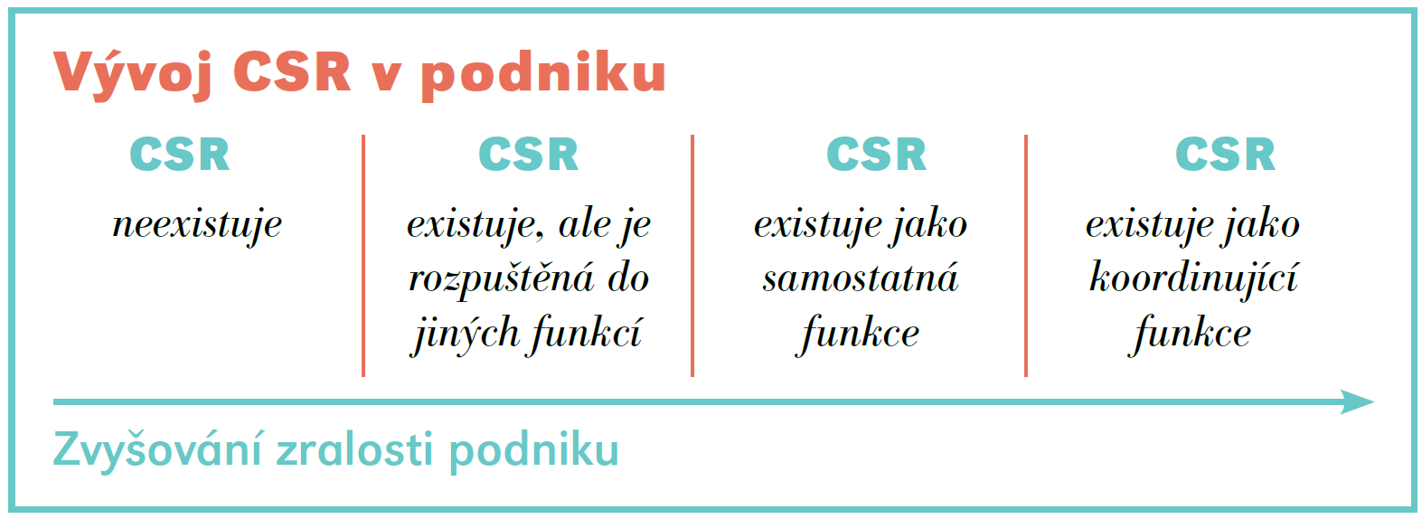
Upozornit na způsoby, jimiž podnik společenskou odpovědnost již plní.
Identifikovat drobné kroky v oblastech jako lidské zdroje, dodavatelské řetězce, komunita nebo životní prostředí, které povedou k „rychlému zisku“, a pěstujte motivaci a zúčastněnost zaměstnanců.
Propojení kroků CSR s klíčovými cíli a kompetencemi podniku – ať se stanou normou pro veškeré provozní činnosti, zaveďte je do každodenní podnikatelské kultury a využívejte strategii CSR ke zvýšení konkurenceschopnosti.
Stanovovat si ambicióznější cíle, například zvolte přístup životního cyklu.
Vývoj
„cestovní mapy”
CSR pro MSP
Strategie CSR mohou existovat v mnoha podobách, stejně jako se vyskytují různé druhy podniků.
Následné kroky jsou odrazový můstek - k dispozici pro další přizpůsobení a rozšíření, aby vyhovovaly konkrétní situaci daného MSP.

Slide 17
Vytvoření interního týmu sestaveného z členů různých oddělení pro oblast CSR napomáhá zakotvit CSR dlouhodobě. Pamatujte na diverzitu pracovní síly a vyvažujte členy podle pohlaví, věku a jiných možných faktorů.
Většina podniků již podniká jisté kroky, aby naplňovaly svou společenskou odpovědnost, často bez vědomé CSR strategie. Zapojení nástrojů pro sebehodnocení podniků v oblasti CSR zvyšuje interní zájem o výsledky podniku.
Přínosné může být i srovnání s konkurencí co do úrovně aktivit CSR. Prozkoumání současných a budoucích předpisů a směrnic, očekávání a vývoje v daném sektoru.
Součástí formulování podnikatelského záměru by mělo být vyjasnění a sepsání argumentů nebo zdůvodnění, proč se podnik zapojuje do CSR.
Dobrým postupem, jak rozvinout vizi podniku, která ozřejmuje nejpodstatnější cíle a záměry majitelů, manažerů a zaměstnanců, je ptát se na osobní hodnoty, příběh stojící za založením nebo na poslání podniku.
Je důležité identifikovat a pochopit zainteresované strany nejdůležitější pro MSP, protože právě ony poskytují podstatné informace ohledně priorit, očekávání, budoucího vývoje atd.
Implementace „cestovní mapy”
Zásadním rysem MSP je jejich intuitivní a neformální aplikace CSR.
Pokud ale MSP strategii CSR zavede, může se zaměřit na ty postupy a praktiky, které jsou nejefektivnější.
  Například pouhé sepsání strategií, vizí a podnikatelských záměrů umožňuje lepší komunikaci uvnitř firmy i se zákazníky a zainteresovanými stranami zvyšováním důvěry a transparentnosti.

Slide 18
Označte prioritní oblasti, stanovte cíle a vytvořte akční plán, který propojí klíčové úkoly s kompetencemi a umožní řídit zdroje.
Poradci CSR mohou podpořit MSP při implementaci CSR tím, že jim poskytnou nástroje jako formáty, seznamy příslušných dodavatelů nebo toho, co dělat a nedělat.
Komunikování aktivit CSR může jednak demonstrovat ochotu MSP nést odpovědnost a jednak jim pomáhá sklízet výhody plynoucí ze zapojení do CSR.
Měření a hodnocení pokroku zahrnuje nastavení plánovacího a kontrolního systému.
Implementace „cestovní mapy”
Zapojení zaměstnanců do procesu je pro úspěšnou integraci CSR klíčové. Lze toho dosáhnout osvětou mezi zaměstnanci, dále tím, že budeme stavět na jejich znalostech a zkušenostech a zajistíme školení či workshopy zlepšující efektivitu práce.
Pravidelná kontrola a hodnocení aktivit CSR pomáhá podnikům držet krok s dobou, přičemž se zároveň vytváří příležitost pro stálé zlepšování.

Slide 19
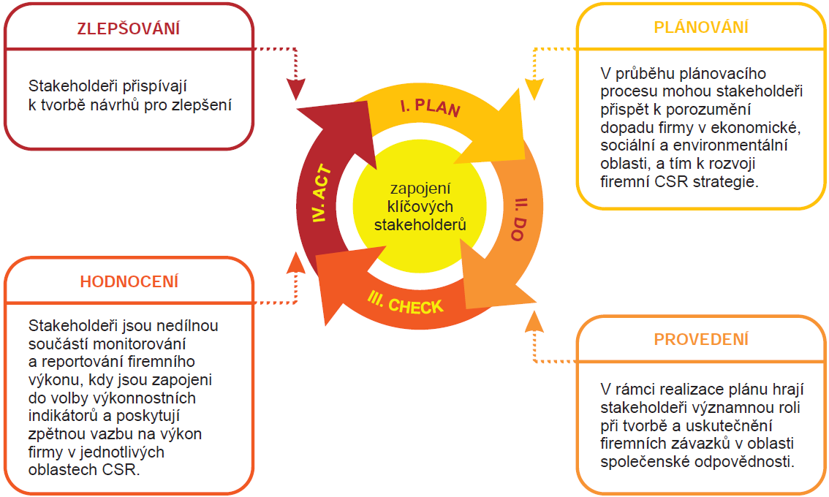
Kdy zapojit stakeholdery?
Zdroj: Koncept CSR v praxi průvodce odpovědným podnikáním, 2008
Notes:
csvukrs

Slide 20
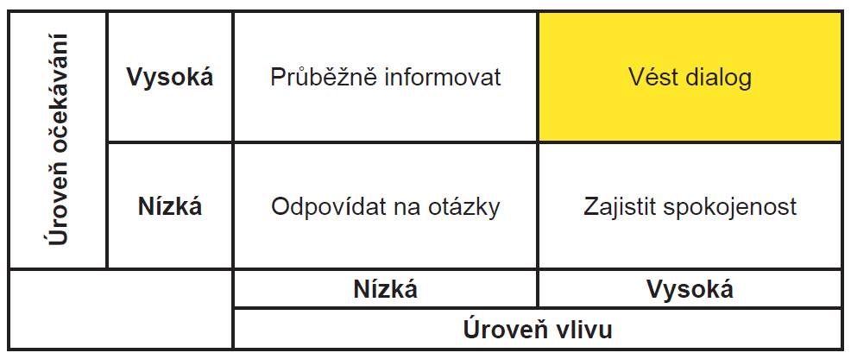
Matice stakeholderů
Zdroj: Koncept CSR v praxi průvodce odpovědným podnikáním, 2008
Notes:
csvukrs

Slide 21
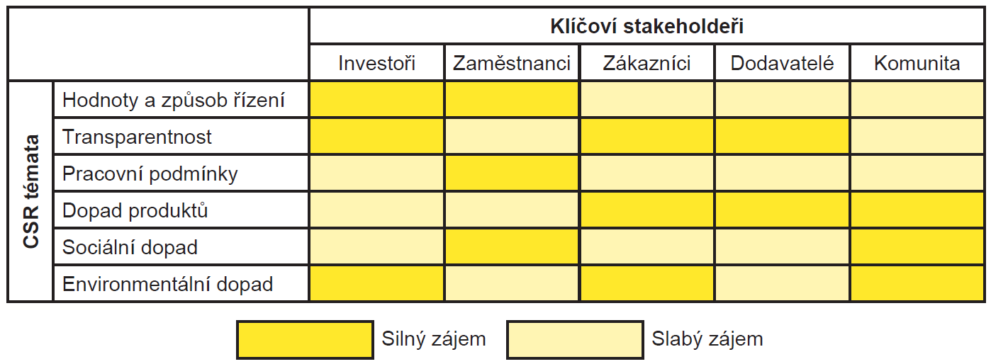
Ukázka matice stakeholderů
Zdroj: Koncept CSR v praxi průvodce odpovědným podnikáním, 2008
Notes:
csvukrs

Slide 22
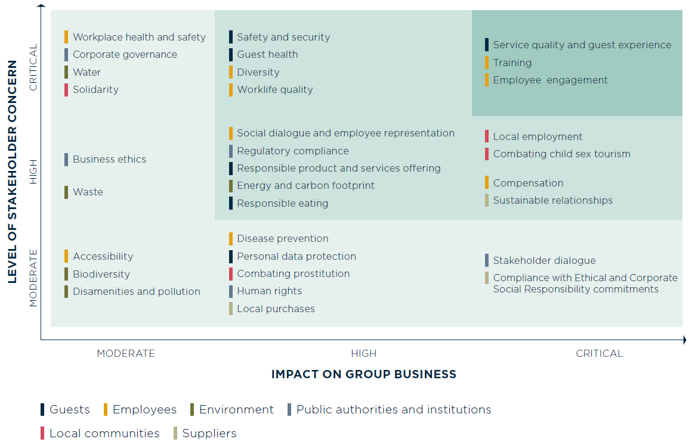
Ukázka - THE ACCORHOTELS GROUP’S INTERACTION WITH ITS STAKEHOLDERS s. 23-26 reportu (dostupný v IS – ACCORHOTTEL 2015 Registration Document and Annual Financial Report)
Notes:
csvukrs

Slide 23
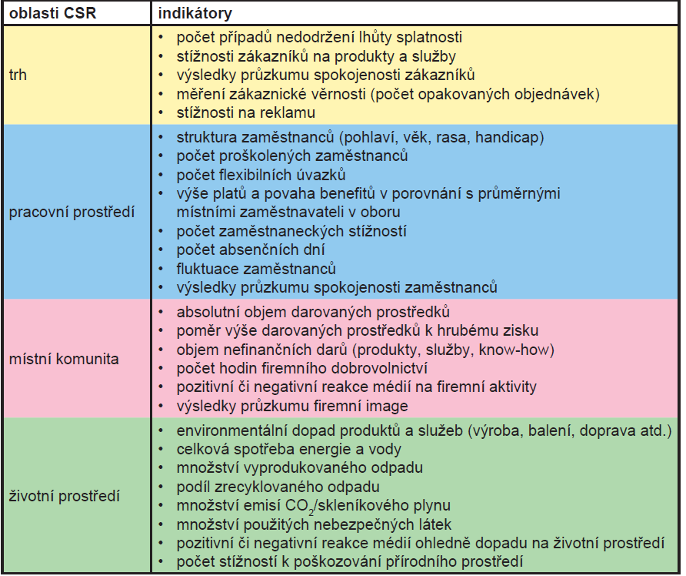
Příklady indikátorů využitelných pro měření CSR
Zdroj: Koncept CSR v praxi průvodce odpovědným podnikáním, 2008
Notes:
csvukrs

Slide 24
Podniky zapojené do procesů reportingu využívající pokyny GRI zaznamenaly následující přínosy:
nový pohled na vlastní podnikání,
vytvoření lépe strukturovaného managementu,
formulace cílů dosažitelných v budoucnosti,
integrace osobní morálky a hodnot do každodenních obchodních rozhodnutí,
osvojení jazyka udržitelnosti,
možnost vyprávět vlastní příběh,
pocit hrdosti na výkony v oblasti CSR.
Informování zainteresovaných stran o CSR může podnikům pomoci:
získat nabídky pro globální dodavatelské řetězce,
udržet a nalákat největší talenty,
zlepšit přístup ke kapitálu tím, že nabídnou finančním institucím a bankám důkaz o excelentním řízení podniku a informace o managementu rizik a příležitostí.
Zapojení zainteresovaných stran do oboustranné komunikace
může napomoci:
vyhnout se konfliktům, pokud jsou činěna rozhodnutí týkající se zainteresovaných stran,
vybudovat důvěru s různými zainteresovanými stranami,
zapojit se do otevřených procesů inovace, které zlepšují míru a kvalitu inovací.
Závěr

Slide 25
Dotazy a diskuse ☺
………….
………….
………….

Slide 26
Děkuji za pozornost
a přeji Vám úspěšný den ☺
Ing. Pavel Adámek, Ph.D.
adamek@opf.slu.cz

